Slide 1
Elektrotechnik / Elektronik Teil II – Stromerzeugung
Ingo Mörl

Slide 2
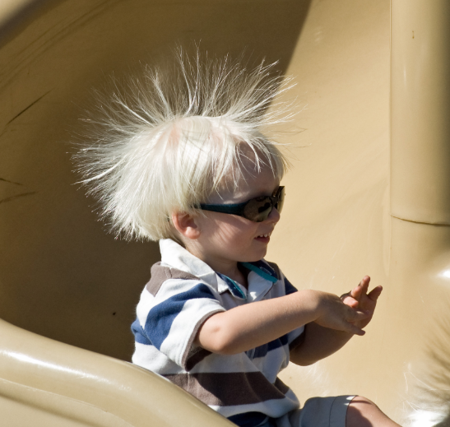
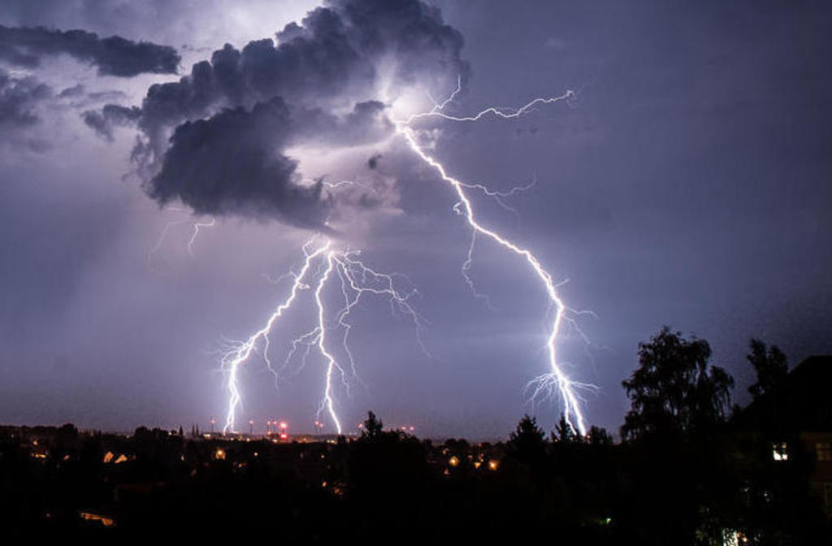
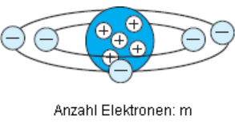
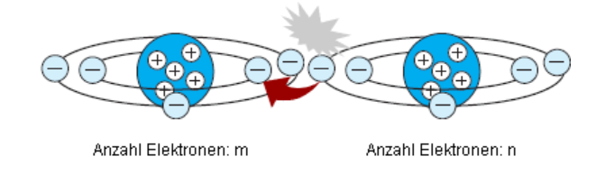
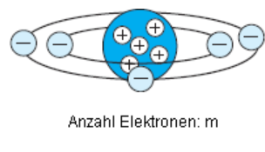
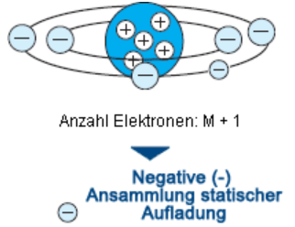
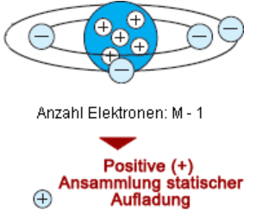
Elektrostatische Aufladung
zwei Atome kommen durch Reibung in Berührung
dann kann es passieren, dass ein Elektron aus seiner Bahn gerissen wird und zum anderem Atom überwechselt. In einem solchen Fall springen die Elektronen vom Stoff mit der schwächeren Bindung zum Stoff mit der stärkeren Bindung.
Aufgrund dieses Überspringens von Elektronen verlieren die Stoffe ihre elektrische Neutralität, so dass sich statische Aufladung ansammelt. Der Stoff, der das Elektron eingefangen hat, ist nun negativ aufgeladen, während der Stoff, dem das Elektron abhanden gekommen ist, positiv aufgeladen ist.

Slide 3
Galvanische Zelle
Metalle neigen in leicht sauren Lösungen dazu, Ionen abzustoßen
Zurück bleiben gelöste positiv Metallionen und Elektronen im Metall
Bis sich ein Gleichgewicht einstellt
Die Menge, der sich sammelnden Elektronen ist bei jedem Metall unterschiedlich
Verbindet man zwei unterschiedliche Metalle, findet ein Ladungsausgleich statt
Im höherwertigen Metall entsteht dann ein negativer Ladungsüberschuss, der die Metall-Ionen bindet, während die niederwertigen Metall-Ionen zu Salzen werden
DAS UNEDLERE METALL WIRD ABGEBAUT
Durch Wiederholung der Abläufe steht eine permanente Spannungsquelle zur Verfügung
Zn
Cu
-
Zn+
SO4-
Zn+
SO4-
Cu
+
SO4-
-
-
SO4-
Zn+
-
Zn+
-
Cu
+
-
Zn+
SO4-
SO4-
-
SO4-
SO4-
-
Zn+

Slide 4
Generator
Ein Generator basiert auf die Lorentzkraft.
Bewegt sich ein Leiter quer (senkrecht) zum Magnetfeld, wirkt die Lorentzkraft auf die Ladungen im Leiter in Richtung dieses Leiters und setzt sie so in Bewegung.
Es gibt drei Varianten:
Gleichstrom mit wechselnden Schleifringen
Wechselstromgeneratoren mit zwei Schleifringen
Drehstromgeneratoren mit drei Spulen

Slide 5
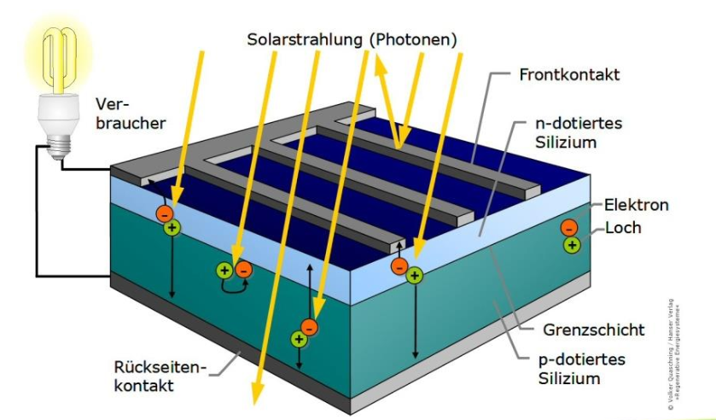
Solarenergie
Photoelektrischer Effekt
Elektronen bewegen sich um einen Atomkern. Die Bindungsenergie hält sie stets in der Atomhülle. Wird nun ein Elektron von einem Photon mit höherer Energie getroffen, dann wird das Elektron aus der Hülle geschleudert.
Normalerweise würde das Elektron anschließend zurückkehren
Dies wird aber durch eine Trennschicht „Verbotene Zone“ und einem Leitungsband verhindert.
Anschließend sind beide Zonen (Valenzband und Leitungsband) unterschiedlich elektrisch geladen.
Leitungsband
-
Trennschicht / Verbotene Zone
Valenzband
-
-
-
-
-
-
-
-
-
-
+
+
+
+
+
+
+
+
+
+
+

Slide 6
Piezoelektrizität
Die Piezoelektrizität beschreibt die Änderung der elektrischen Polarisation und somit das Auftreten einer elektrischen Spannung an Festkörpern, wenn sie elastisch verformt werden (direkter Piezoeffekt). Umgekehrt verformen sich Materialien bei Anlegen einer elektrischen Spannung (inverser Piezoeffekt).

Slide 7
Aufgaben
Elektrostatische Aufladung
Welche Gefahren birgt die elektrostatische Aufladung in der Elektronik, und wie kann man sie reduzieren?
Galvanische Elemente
Ermitteln und nennen Sie die Spannungsreihe verschiedener Metalle.
Erklären Sie den Unterschied zwischen Primär- und Sekundärzellen.
Nennen Sie jeweils drei Beispiele.
Erläutern Sie, warum meist mehrere GE zusammengeschaltet werden.
Generatorprinzip
Nennen sie mindestens fünf Anwendungsgebiete für Generatoren in der Stromerzeugung.
Piezoeffekt
Nennen Sie jeweils ein Beispiel für die Anwendung des Piezoeffektes.
Zur Stromerzeugung
Zur Verformung vom Material
Zusatzaufgabe:
Erläutern Sie das Generatorenprinzip anhand von Beispielen.

